Slide 1
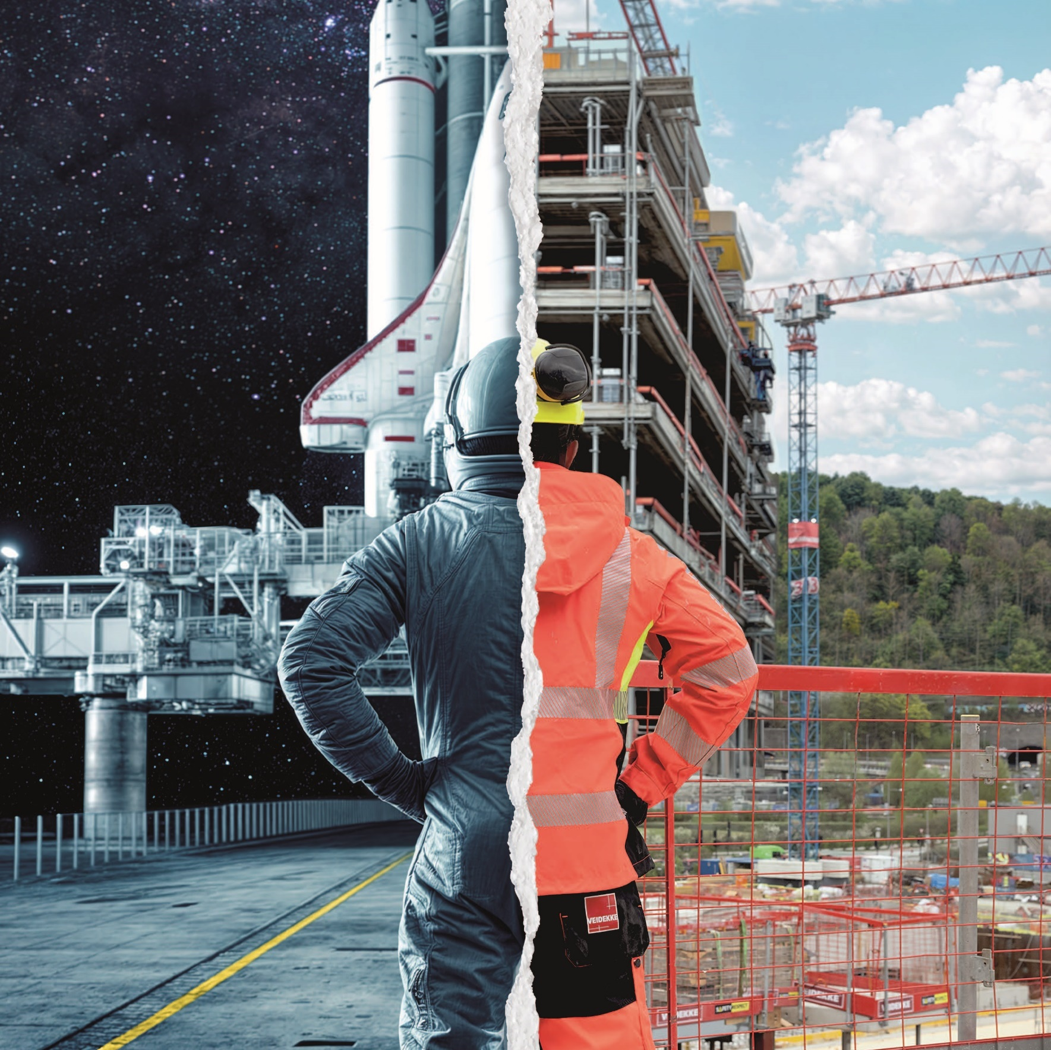
Veidekkes HMS-vecka 2024:
Säker produktion
Stab/stödfunktioner

Slide 2
Vad är Veidekkes HMS-mål?
Ingen ska bli sjuk, skadad eller i värsta fall mista livet till följd av att de jobbar på eller för Veidekke. Vår främsta prioritet är att eliminera allvarliga skador.
En viktig förutsättning för en god arbetsmiljö är bra produktion och aktiv involvering av alla medarbetare. Veidekke ska kontinuerligt jobba med att förbättra företagets systematiska HMS-arbete.
Våra arbetsplatser ska kännetecknas av hög trivsel och nolltolerans mot mobbning och trakasserier. Alla ska behandlas lika och med respekt.

Slide 3
Hur blir vi bra på att involvera, planera aktiviteter och identifiera de största riskerna? Temat för årets HMS-vecka är säker produktion.
Årets tema fokuserar på hur våra val och planering påverkar säkerheten och arbetsmiljön samt hur vi involverar varandra i vårt dagliga arbete.
Genom detta ska vi öka medvetenheten om säkerhet och skapa goda förutsättningar för en säker produktion.
Veidekkes HMS-vecka 2024:
Små val kan få stora konsekvenser

Slide 4
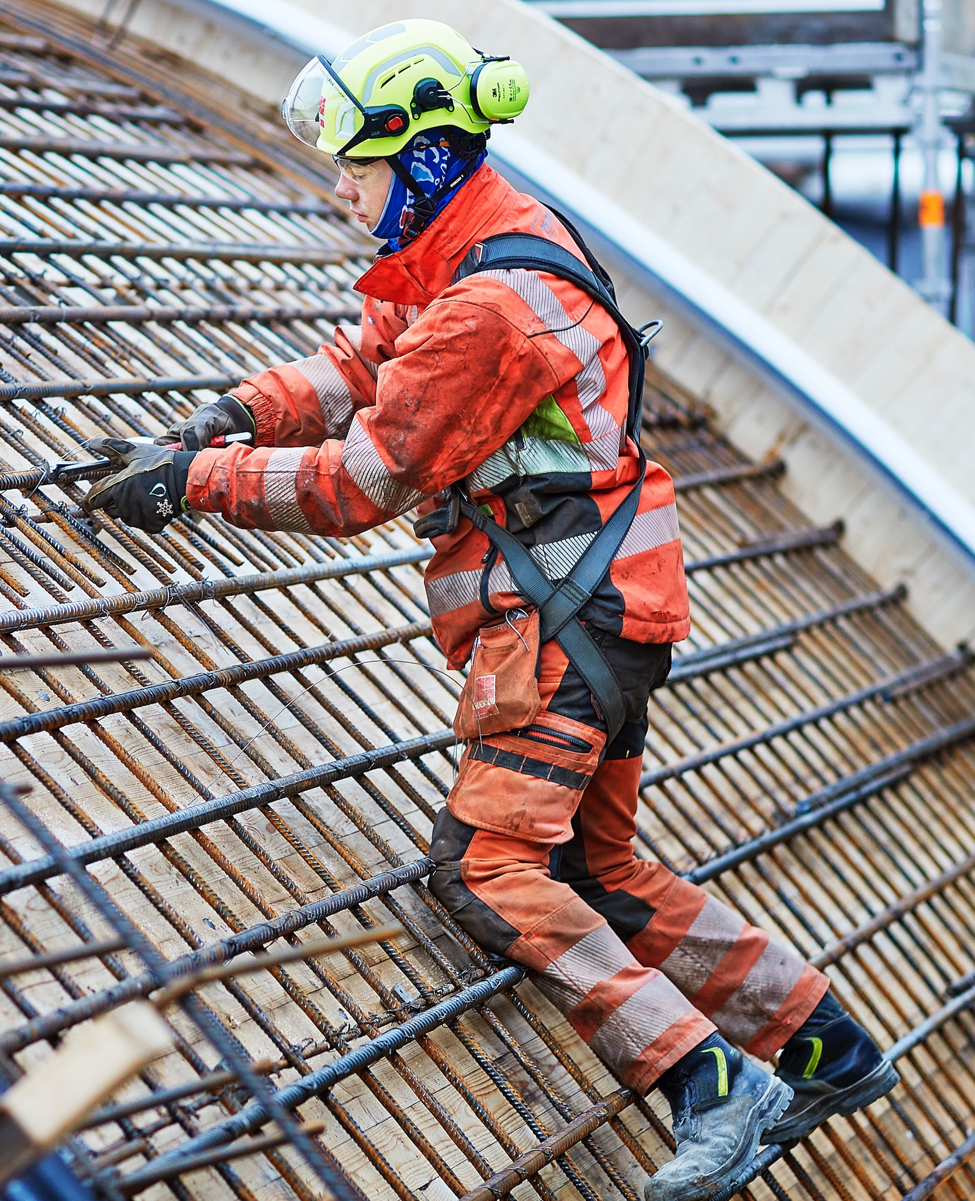
Hur ska det gemensamma programmet genomföras?
Introduktion till årets tema, använd gärna den här PowerPoint-presentationen (5 minuter)
Spela upp årets HMS-film på storbildsskärm, eventuellt via mobiltelefonen (7 minuter)
Genomför reflektionsuppgifterna i mindre grupper. Dela upp er i grupper om två eller tre.
Diskutera sedan svaren tillsammans i hela gruppen. (Avsätt tillräckligt med tid – minst 45 minuter)
Det gemensamma programmet tar ca 60 minuter totalt.

Slide 5
Se årets HMS-film tillsammans

Slide 6
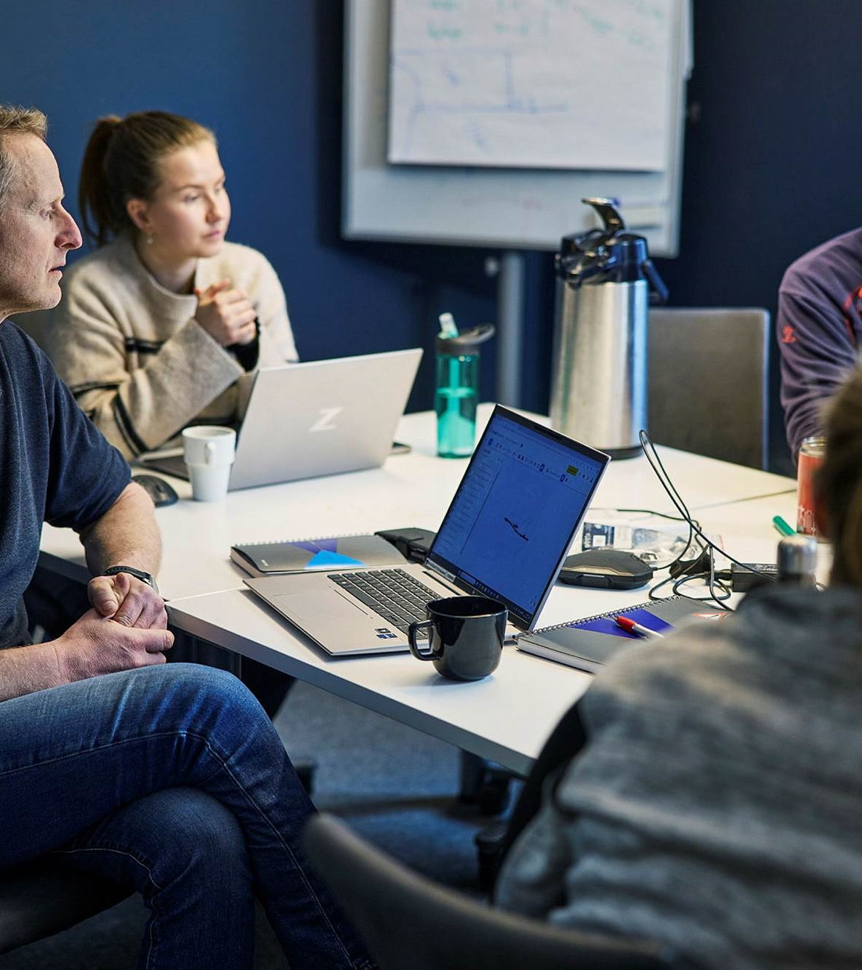
Reflektionsuppgifter efter filmen
Lägg tillräckligt med tid på den här delen – minst 45 minuter
Dela upp er i grupper om två eller tre
Genomför reflektionsuppgifterna
Diskutera sedan svaren tillsammans i hela gruppen
Alt. Fra bildebank: Veidekke-ansatte som prater med hverandre

Slide 7
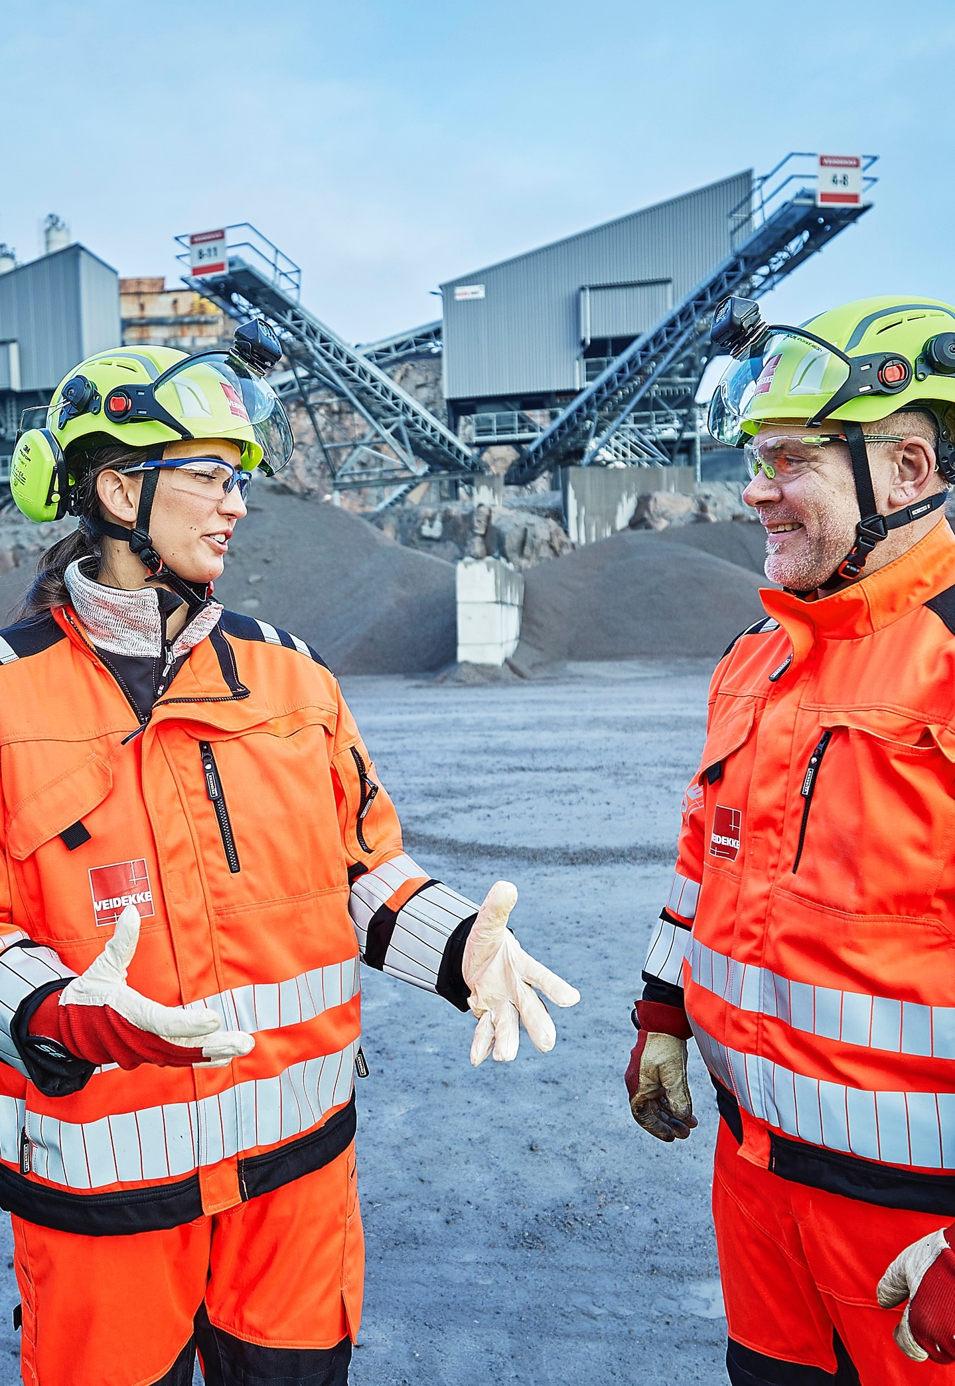
Reflektionsuppgifter efter filmen
Välj de punkter nedan som är relevanta för gruppen med denna veckans planering i beaktning. Använd cirka 5 minuter per punkt. Anteckna svaren på exempelvis post-it-lappar.
Vilka uppgifter/projekt/processer arbetar ni med denna vecka?
Hur ser er planering ut för att arbetet skall kunna utföras i en god arbetsmiljö?
Hur påverkar er planering säkerheten och arbetsmiljön i produktion?
Vilka andra kompetenser/yrkesgrupper bör ni involvera i planeringen för att upptäcka riskfaktorer i ett så tidigt skede som möjligt? Exempelvis andra stödfunktioner, produktion, skyddsombud.
Alt. Fra bildebank: Veidekke-ansatte som prater med hverandre

Slide 8
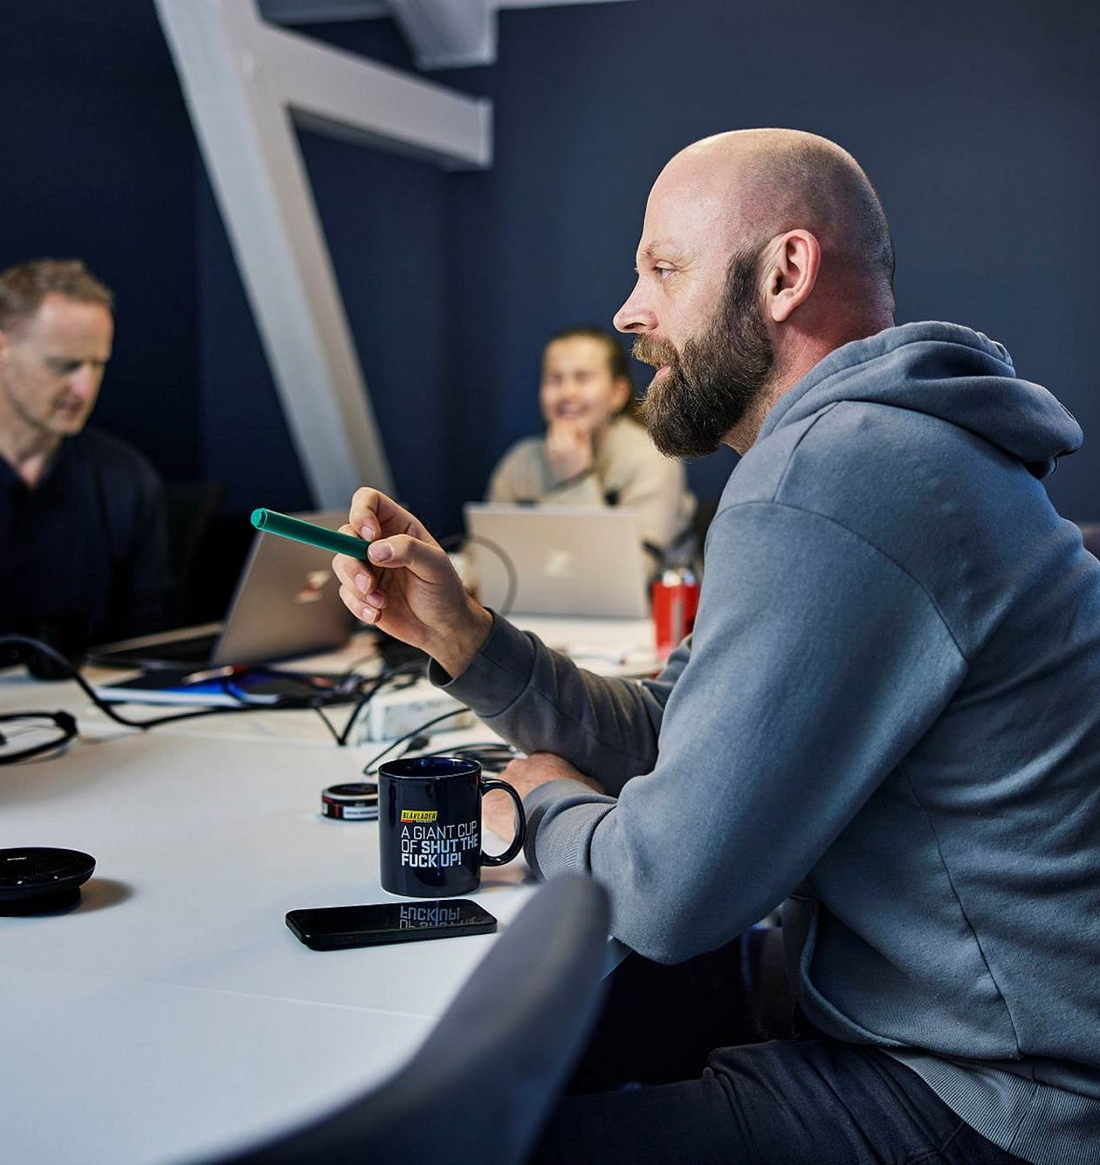
Gå igenom alla svar med hela gruppen
Vilka förbättringsmöjligheter ser ni?
Kom överens om minst en förbättring som ni skall arbeta vidare med.
Lägg in förbättringsåtgärden i er befintliga planering om möjligt (eller lämna förbättringsåtgärd till HMS-ledare). Fastställ när och hur ni skall följa upp detta.
Alt. Fra bildebank: Gruppe med mennesker fra Veidekke som diskuterer

Slide 9
När ni har genomfört reflektionsuppgifterna, så kan ni lägga till uppgifter för resten av veckan. I följande bilder hittar ni ett förslag i samma tema.
Detta är huvudsakligen individuella observationsuppgifter. Det vill säga uppgifter som var och en skall ha i åtanke under respektive dag.
Ni behöver inte genomföra alla uppgifter, välj ut en eller två som ni vill fokusera på.
Se till att börja varje dag med att presentera dagens frågor för gruppen.
Förslag till uppgifter för hela veckan

Slide 10
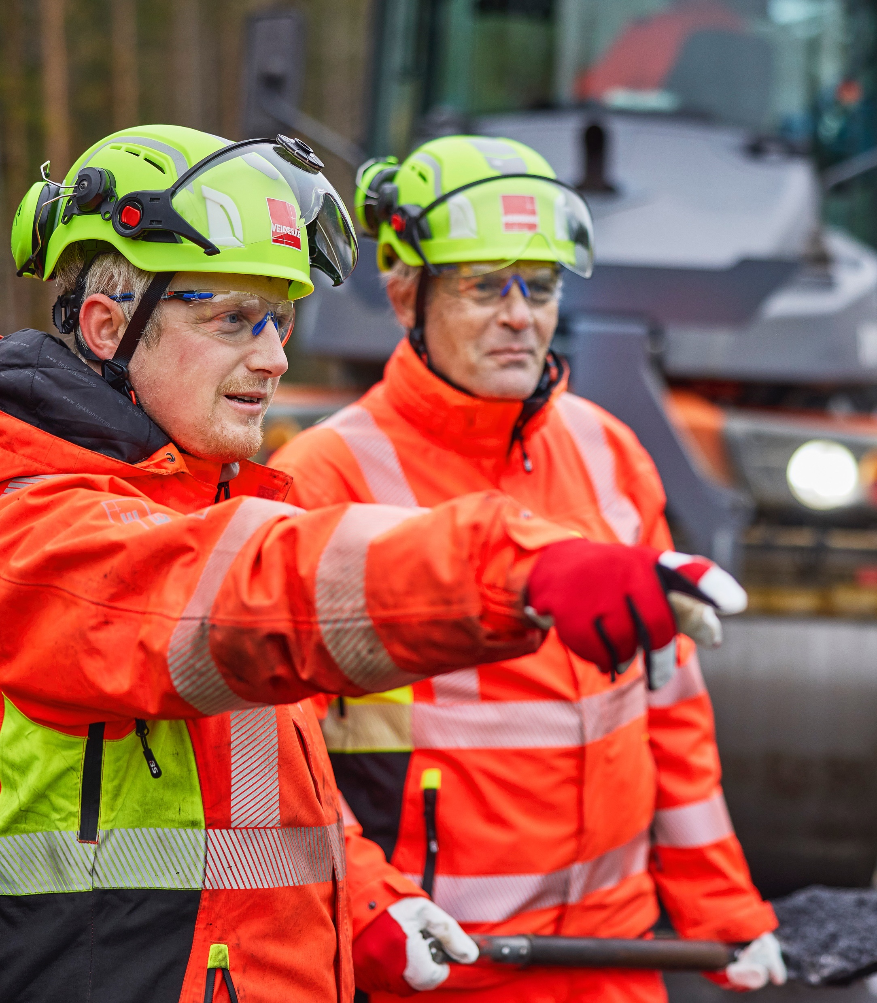
Uppgift 1
Reflektera över arbetsklimatet på din arbetsplats
Hur gör ni för att involvera alla berörda i planeringen gällande de arbeten som skall utföras; att alla får möjlighet att bidra?
Hur enkelt är det att ställa frågor eller ta upp problem med de som arbetar på arbetsplatsen; både till chefer och kolleger?
Har ni ett gruppavtal; fungerar avtalet som ni hade tänkt och hur upplever du att avtalet efterföljs?
Alt. Fra bildebank: Veidekke-ansatte i ulike roller som prater sammen

Slide 11
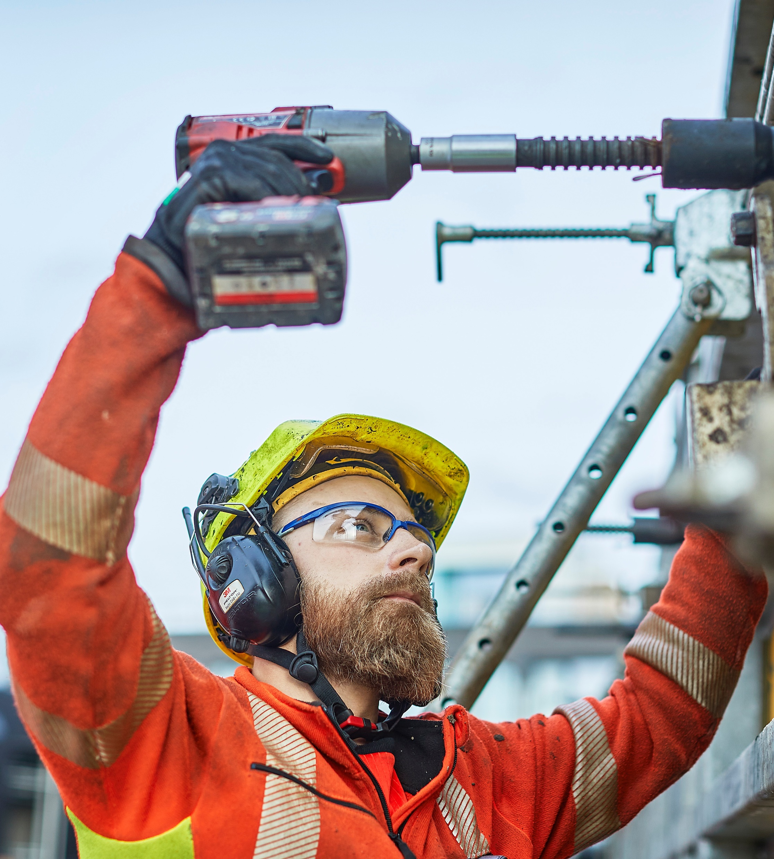
Uppgift 2
Din fysiska arbetsmiljö
Är det något på arbetsplatsen som gör dig trött och utarbetad? Exempelvis ljudnivå, arbetsställning, bildskärm/syn, störningsmoment.
Vilka åtgärder kan man vidta för att förbättra den fysiska arbetsmiljön?
Alt. Fra bildebank: Veidekke-ansatte på byggeplass i dagslys som arbeider

Slide 12
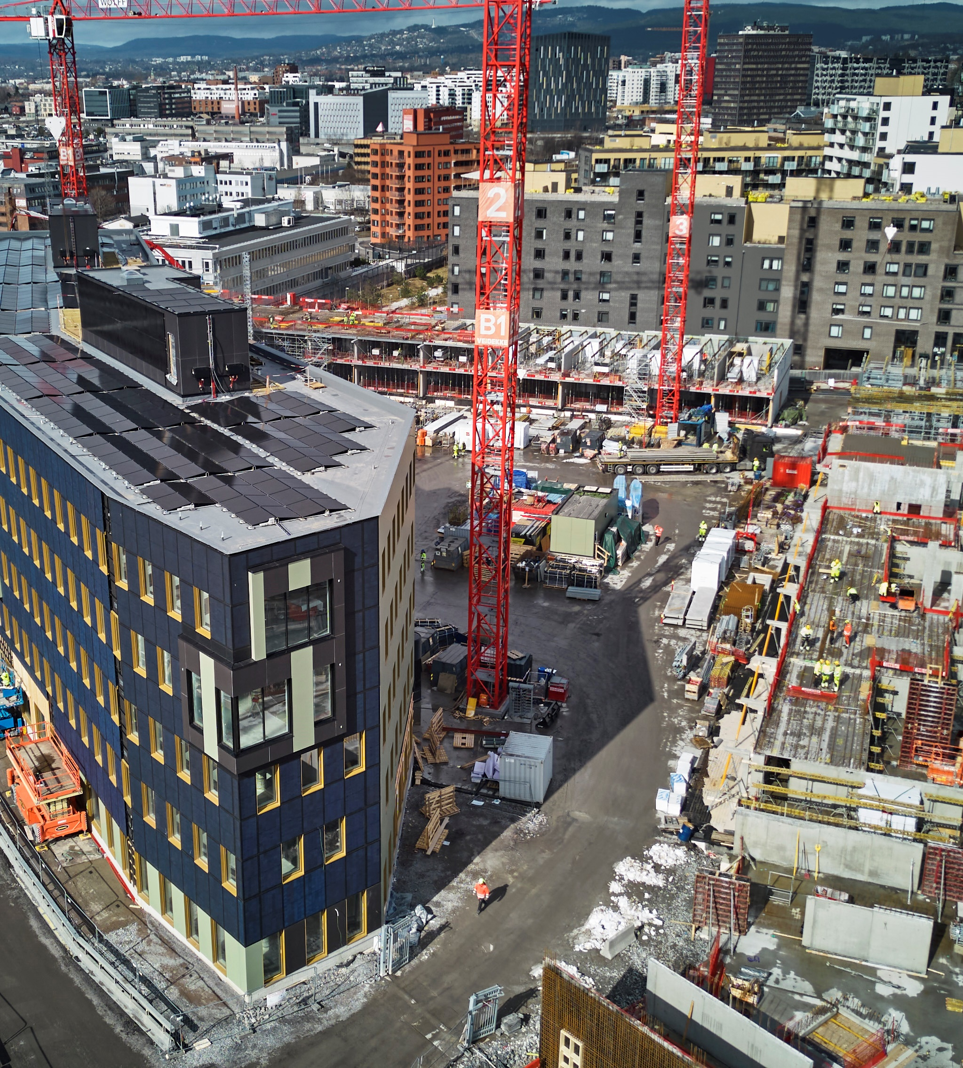
Uppgift 3
Denna dag uppmanar vi alla i stab och stödfunktioner (som har möjlighet) att planera ett besök ute i produktionen. Besöket behöver inte ske denna dag eller under veckan, utan kan planeras när produktionen har möjlighet.
Under själva besöket:
Diskutera med kollegerna på plats om det är något du kan planera, stötta eller göra annorlunda i ditt arbete som kan förbättra säkerheten i produktionen.
Är det några val som du står inför i ditt arbete som kan innebära riskfaktorer på arbetsplatsen i framtiden?
Alt. Fra bildebank: Oversikt over en byggeplass

Slide 13
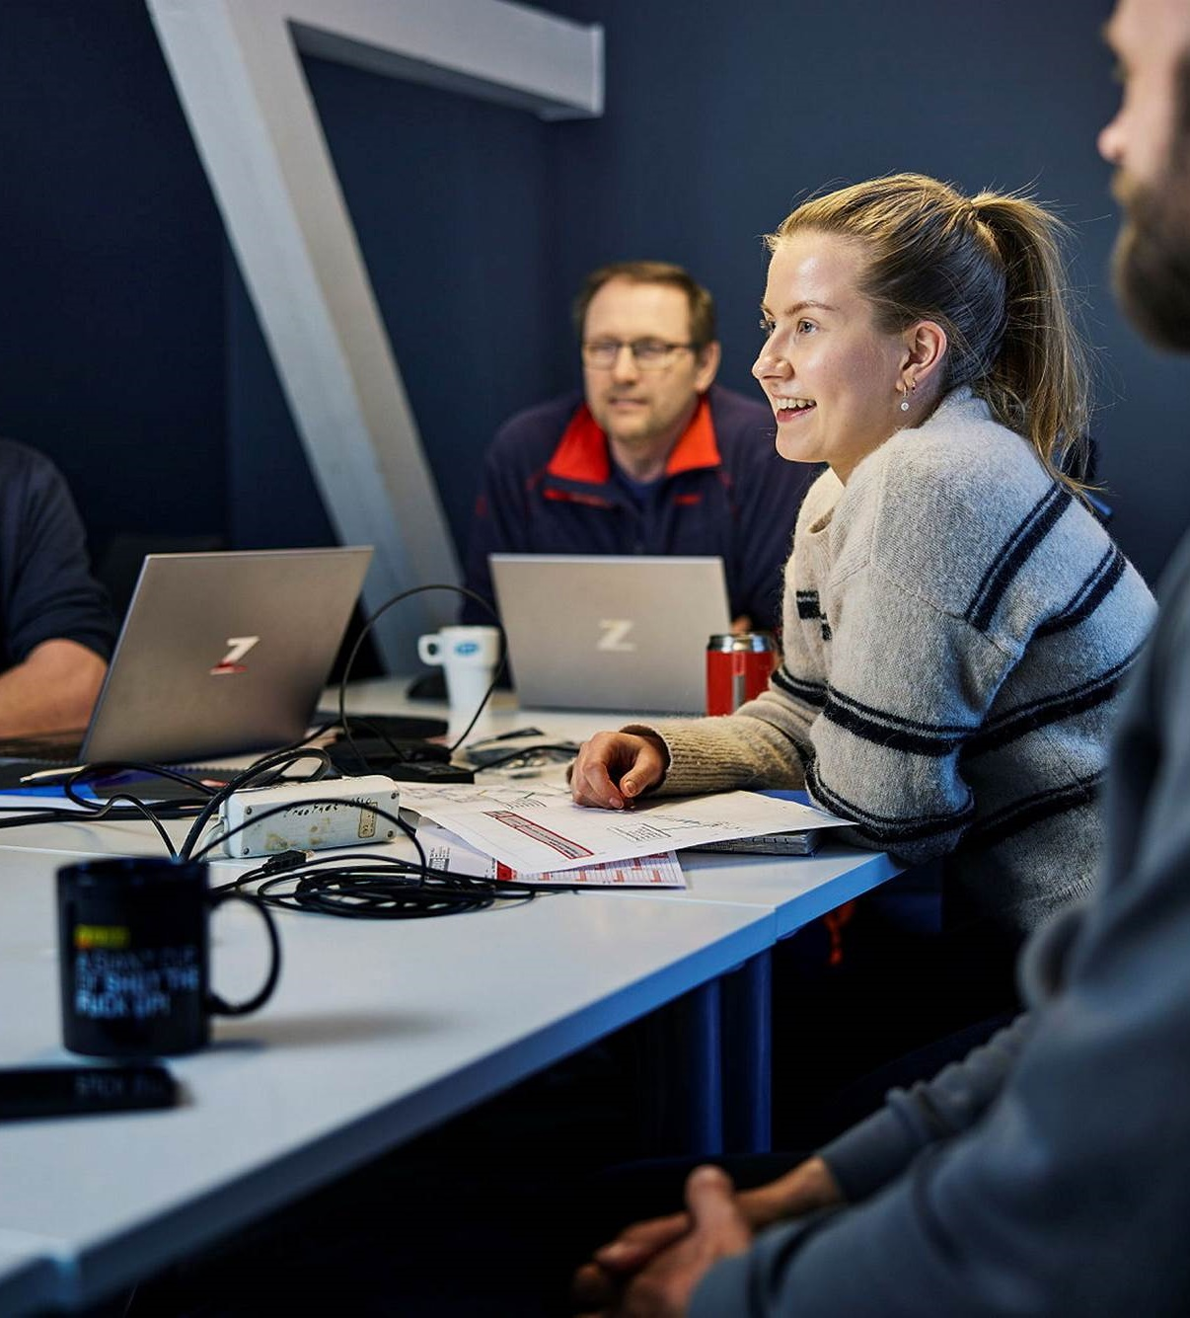
Uppgift 4
Sammanfattning av HMS-veckan
Vilka förbättringsmöjligheter ser ni?
Kom överens om minst en sak som ni skall arbeta vidare med. Lägg in förbättringsåtgärden i er befintliga planering om möjligt (eller lämna förbättringsåtgärd till HMS-ledare). Fastställ när och hur ni skall följa upp detta.
Alt. Fra bildebank: Oversikt over en byggeplass

Slide 14
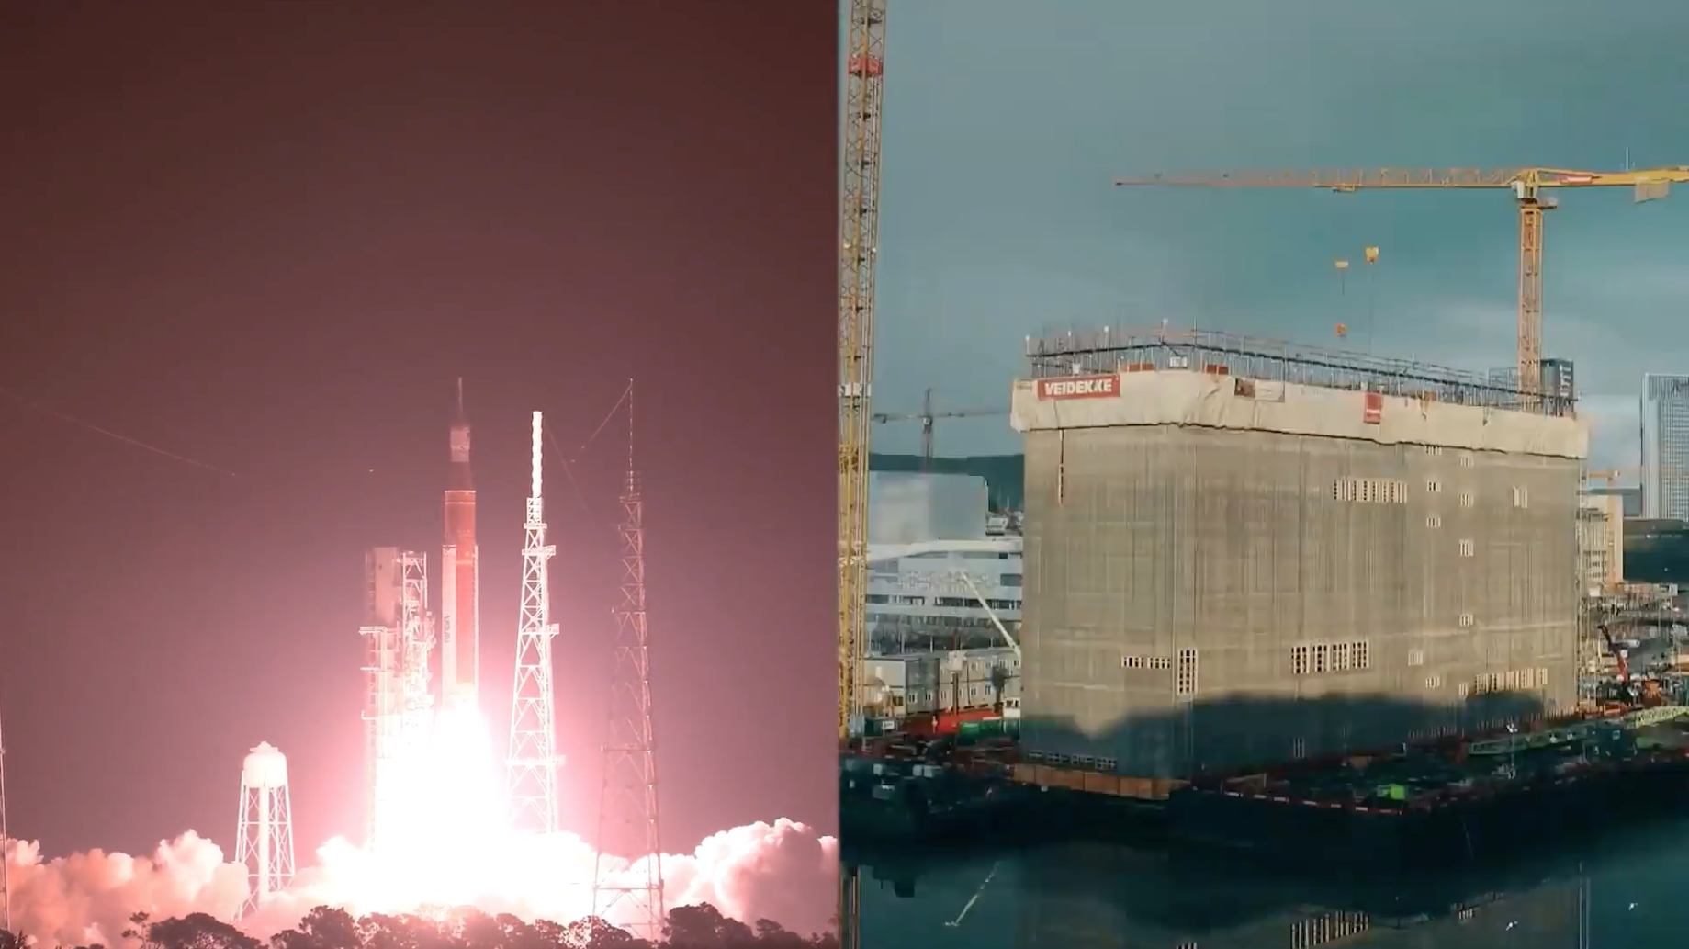

Slide 15
Takk for

